Slide 1
вегетарианство

Slide 2
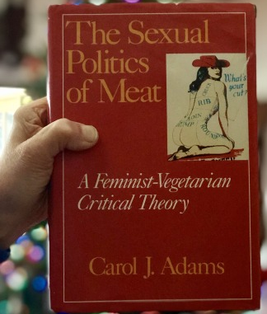
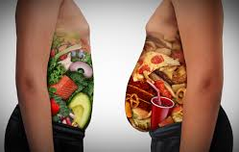
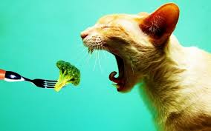
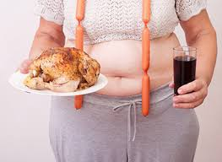

Slide 5
Плюсы и минусы

Slide 6
Преимущества веганства
Натуральные продукты
Веганство рано или поздно приводит всех своих адептов к рациону, составленному исключительно из натуральных и органических продуктов. Причем дело здесь не только в этичности методов производства того или иного товара на полке в продуктовом магазине (хотя, конечно, и в нем тоже): отказываясь от еды животного происхождения, веганы заодно отказываются и от ГМО-компонентов, от различных добавок, стимулирующих рост животных, а также и от других пищевых добавок, которые добавляют в свою продукцию недобросовестные производители ради получения выгоды.
Внимание к своему здоровью
Веганы знают абсолютно все о правильном и здоровом питании, ведь их образ жизни буквально предполагает непрерывное расширение кулинарных познаний, отказ от беспорядочного рациона и четкий контроль своего рациона. Из-за строгости диеты веганы отлично знают, что такое сбалансированность и разнообразие пищевого режима, а ведь это — прямой путь к предотвращению таких опасных недугов, как повышенный уровень холестерина, высокое давление, диабет, ожирение и даже некоторые виды рака.
Настоящая легкость
"Зеленый" рацион — основа любой детокс-диеты. Только если краткосрочный детокс — всего лишь способ быстро и мягко избавить организм от шлаков и токсинов, веганство — это постоянное, полное очищение организма и настоящий уход за своим здоровьем и своим телом. Доказано, что растительная пища переваривается быстрее животной. Наш организм тратит гораздо меньше энергии на переваривание "зеленой" еды, что, конечно, положительно сказывается на самочувствии веганов. Скачок работоспособности, повышение активности и фантастическое чувство легкости — первые же "симптомы", которые становятся спутниками человека, решившего стать веганом.

Slide 7
Недостатки веганства
Диета не для всех
В вопросах питания важно не быть фанатичным: кто бы что ни говорил, но веганство подходит далеко не всем. Конечно, существуют и те, кому веганство обязательно по медицинским показаниям. Но людям с неокрепшим или проблемным здоровьем — это могут быть дети, чей организм еще не сформировался, или беременные женщины — перед переходом на "зеленый" режим мы настоятельно рекомендуем посоветоваться с врачом-диетологом, чтобы избежать серьезных проблем со здоровьем.
Сложные замены
Продолжая разговор о том, кому же все-таки подходит веганство, нужно объяснить, чем же так опасен для новичков этот на первый взгляд суровый рацион. Если раньше вы легко получали железо, белок, кальций, жирные кислоты, витамины В12 и D из продуктов животного происхождения, то теперь вам придется включить фантазию и потрудиться, чтобы найти альтернативы и составить сбалансированный, здоровый режим питания. Веганы обязаны продумывать свой рацион с особой тщательностью, много экспериментировать и, как следствие, тратить время на кухне, принимать витамины и необходимые добавки, чтобы оставаться в тонусе.
Дефицит витаминов
К сожалению, в нашей холодной стране быть веганом не так-то просто: дефицит солнца и недостаточно развитая культура "зеленого" питания работает против сторонников этой диеты, лишая их многих необходимых витаминов. Да, в растительной пище содержатся абсолютно все микроэлементы и витамины, в которых нуждается наш организм, но придется проделать титанический труд, чтобы не обделить себя ни одним из важнейших для здоровья элементов. Главный предмет споров — витамин В12, нехватка которого приводит к болезням крови и нервной системы.

Slide 8
+ религиозные убеждения (буддизм, индуизм, джайнизм, адвентисты седьмого дня);
+ экологические — убеждённость в том, что выращивание животных негативно сказывается на экологии;
+ прочие — например, убеждённость в том, что растительная пища естественна для человека.

Slide 9
Попытайтесь опровергнуть данные убеждения.

